Slide 1

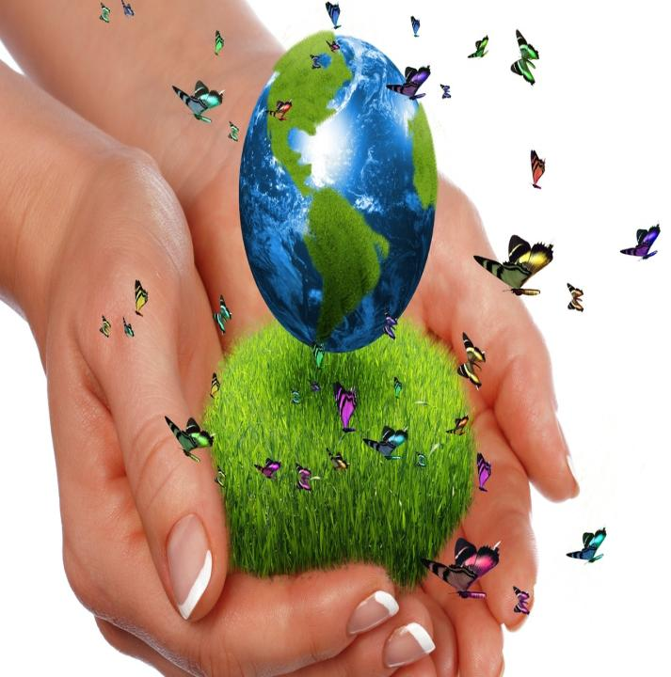

Ppx Helen
Automatico

Slide 2
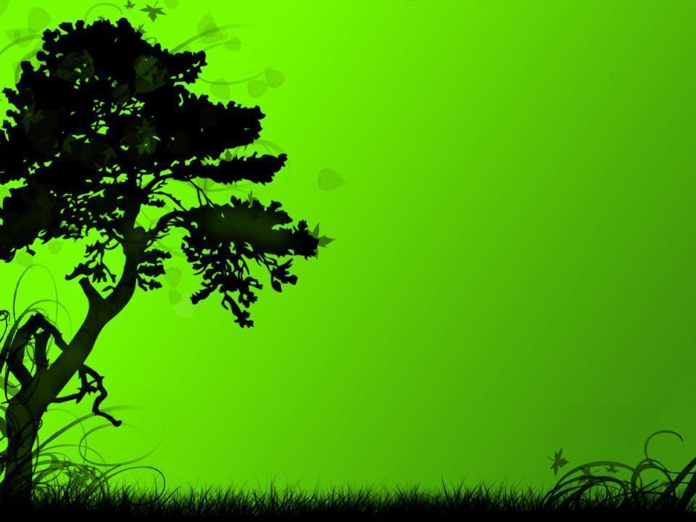
La mayoría de los significados del verde están asociados con la naturaleza, principalmente con la primavera, la vida y el desarrollo de la vegetación. Por esto es apropiado para simbolizar la juventud, la lealtad, la esperanza y la promesa. Proporciona una sensación de tranquilidad y seguridad. Es lo agradable y la tolerancia. Es el color de la vida y de la salud, de lo vivo en el sentido más amplio, referido a todo lo que crece.
Ppx Helen

Slide 3
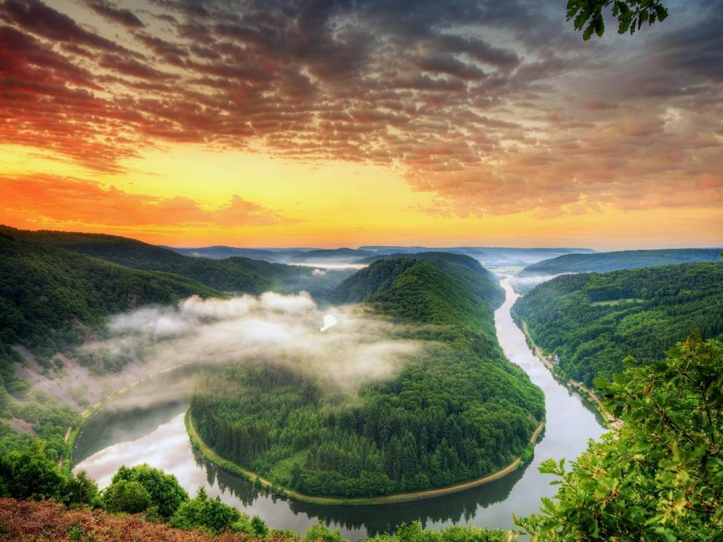
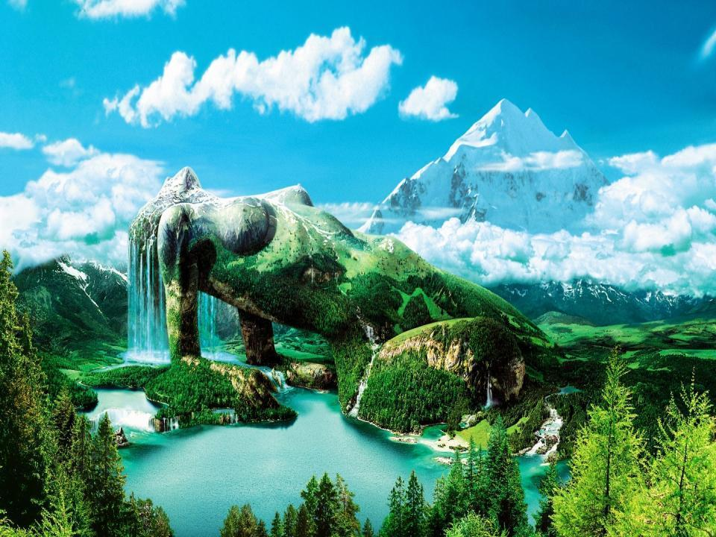
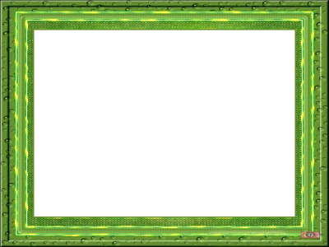
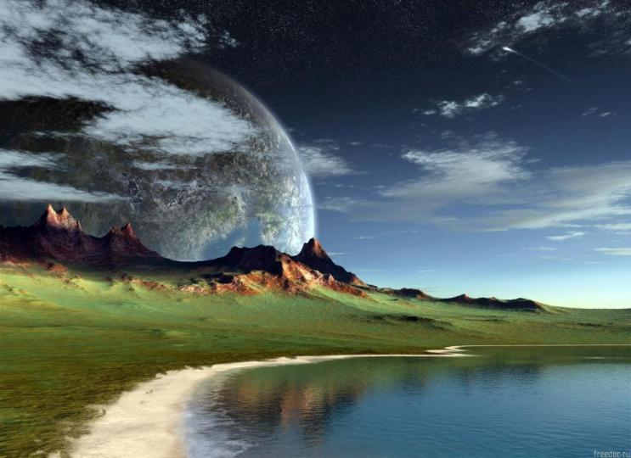
Ppx Helen

Slide 4
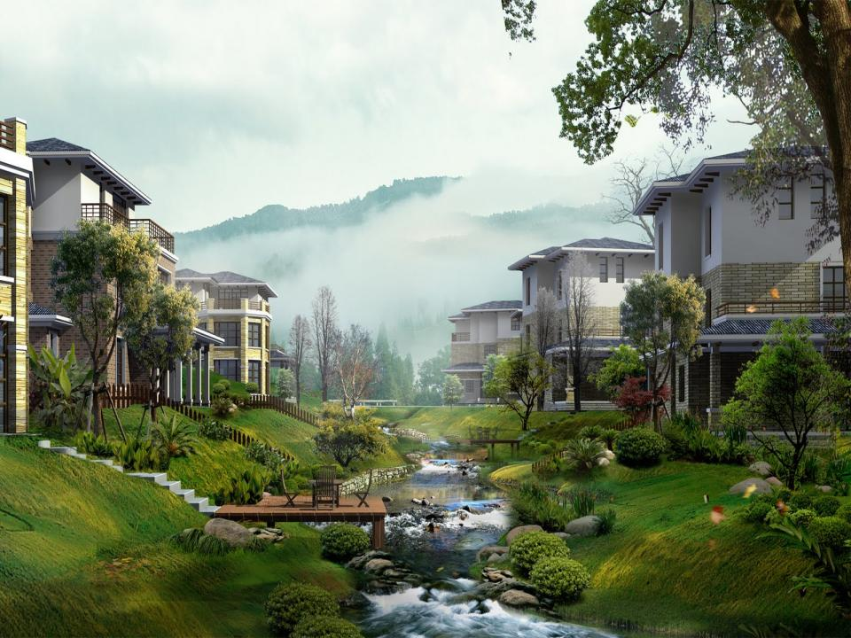
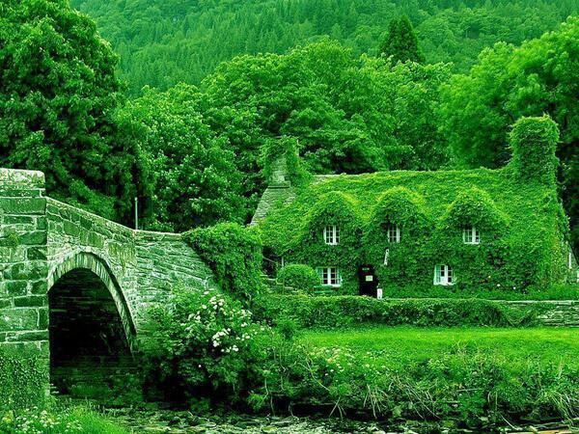

Ppx Helen

Slide 5
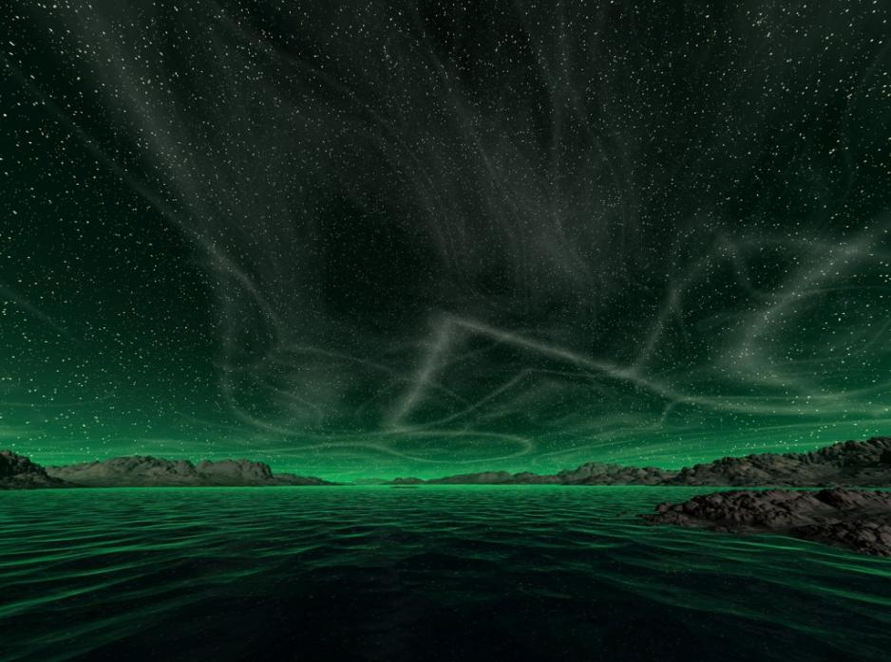
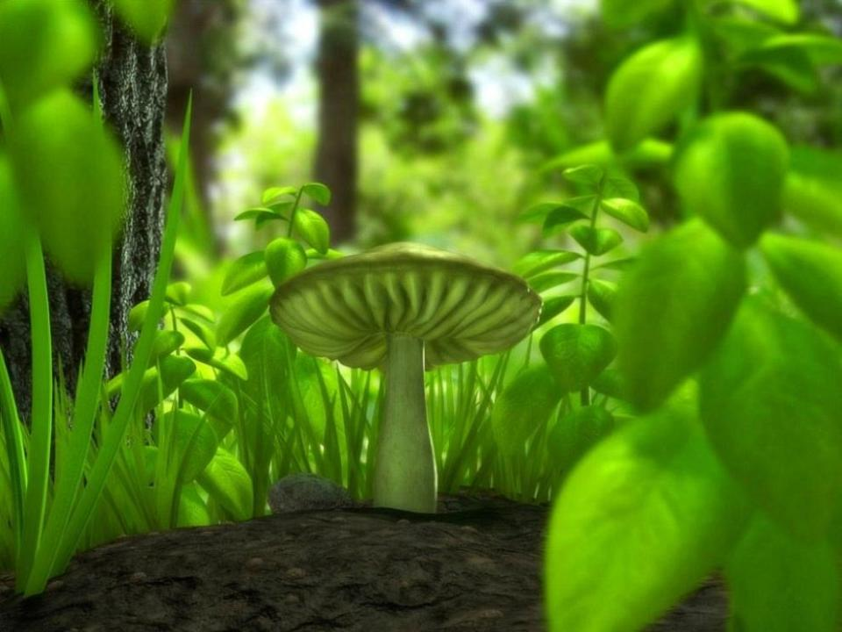
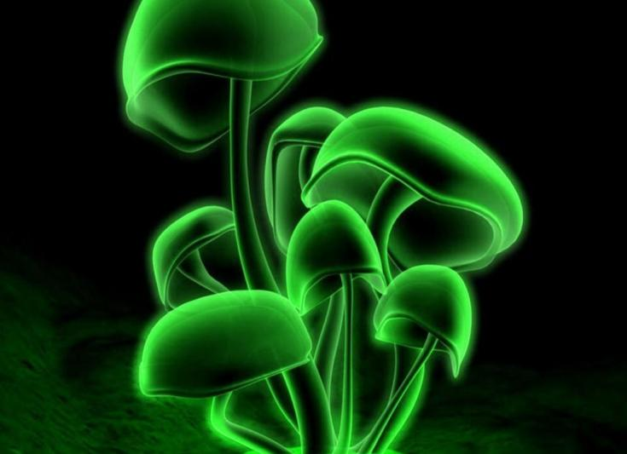
Ppx Helen

Slide 6
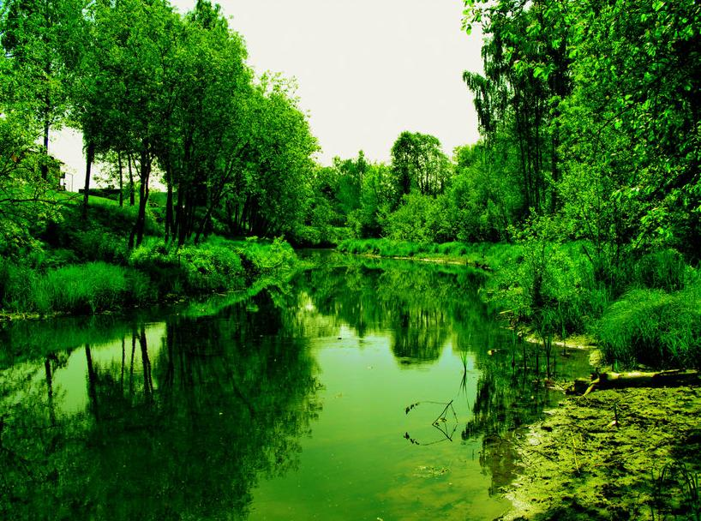
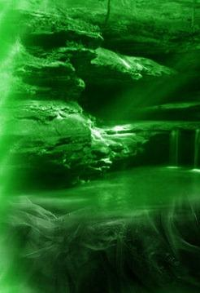
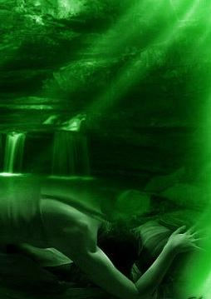

Ppx Helen

Slide 7
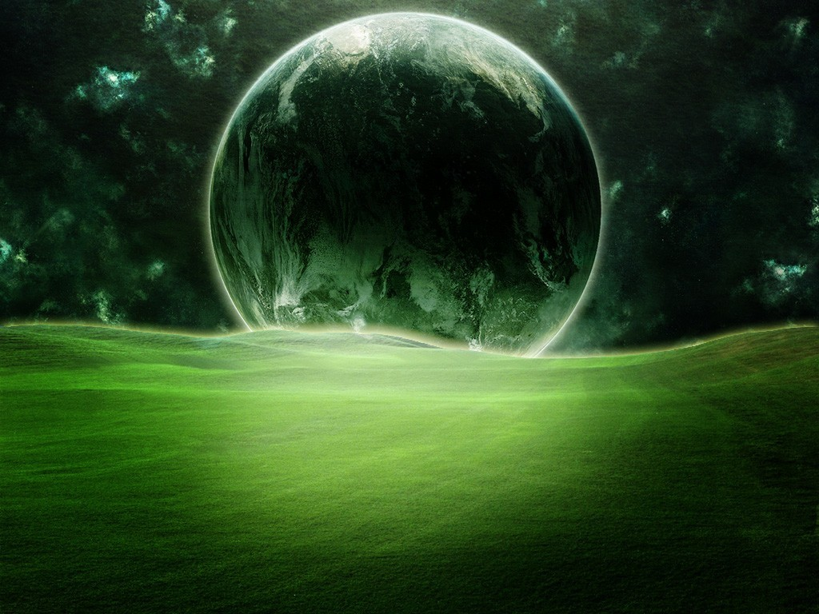
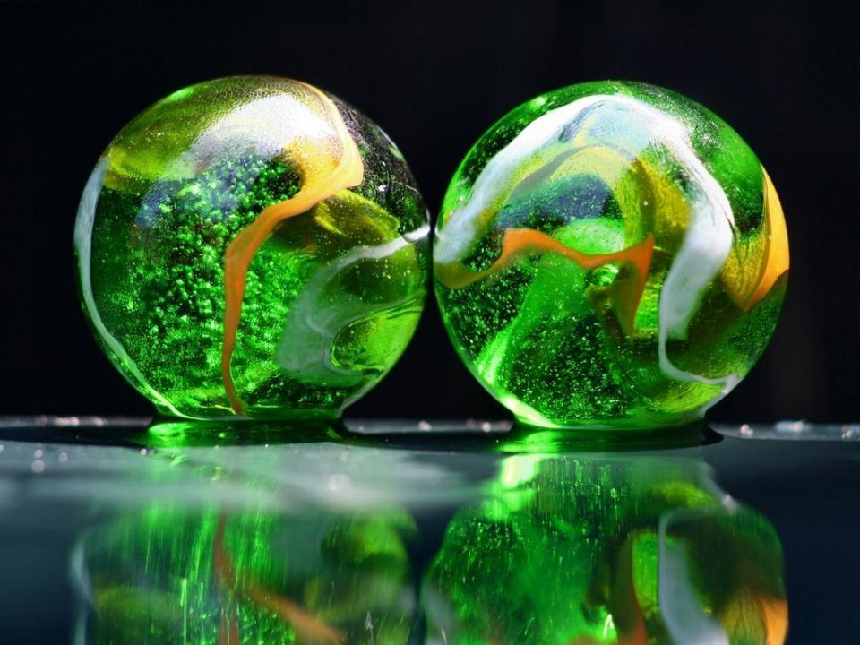
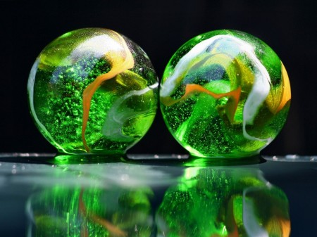
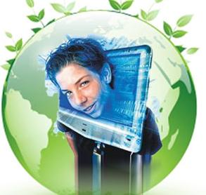

Ppx Helen

Slide 8
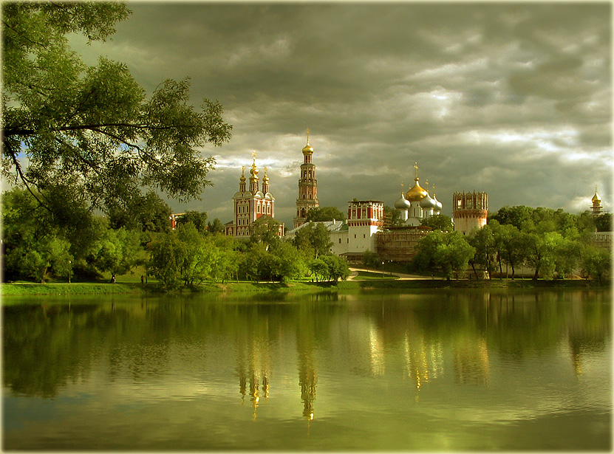
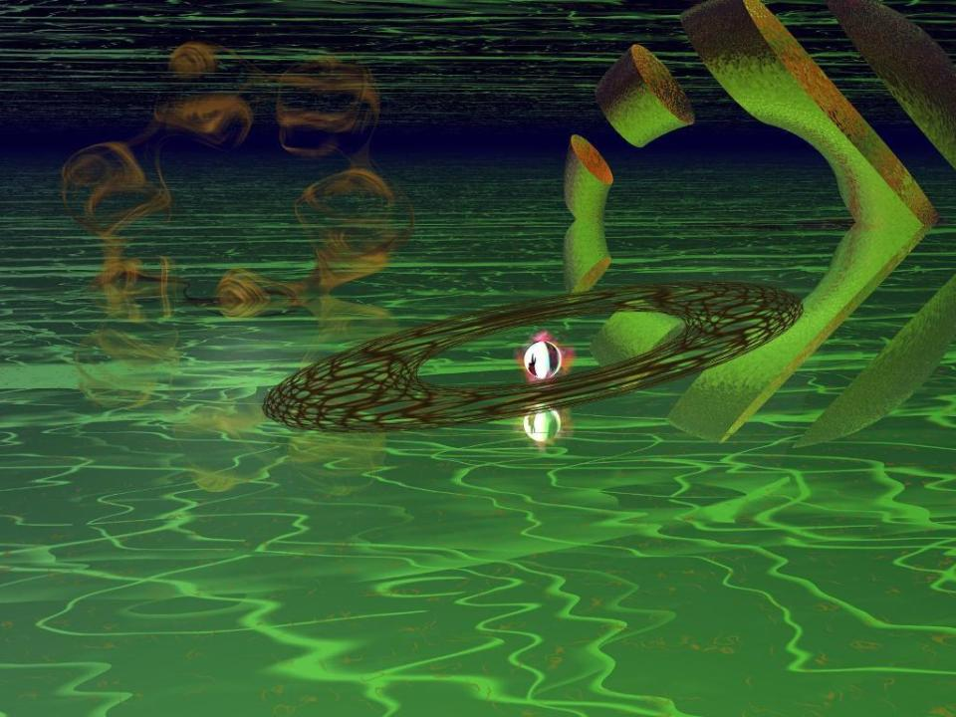
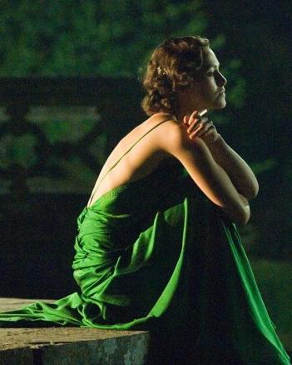
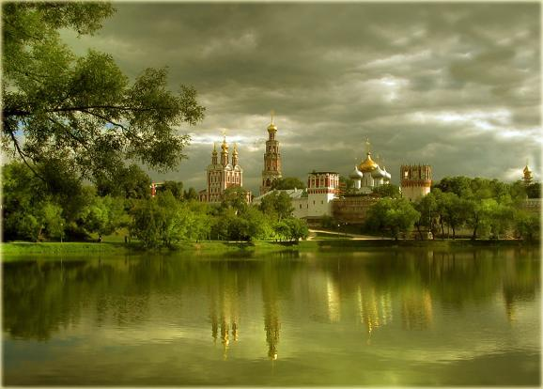
Ppx Helen

Slide 9
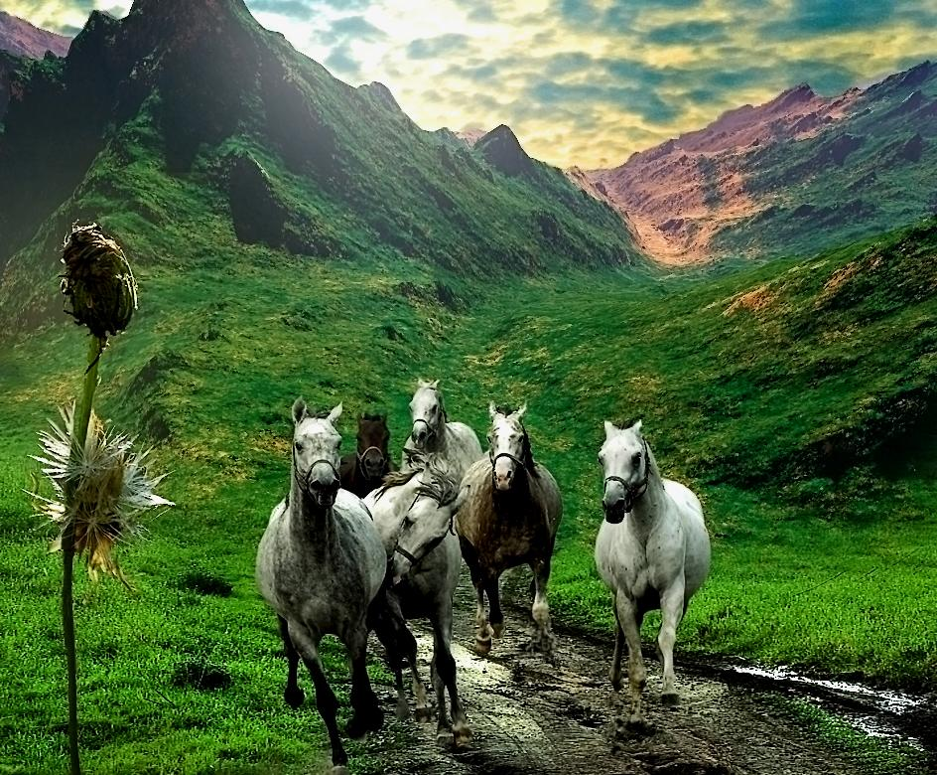
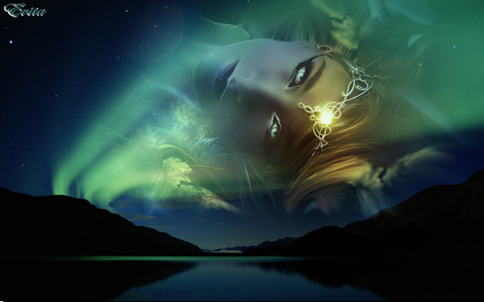
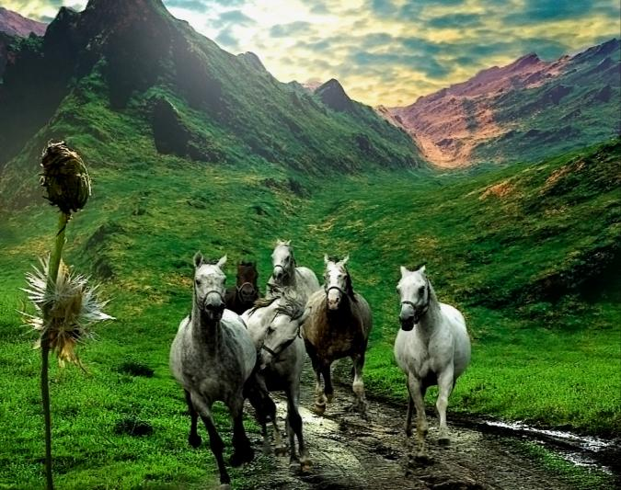
Ppx Helen

Slide 10
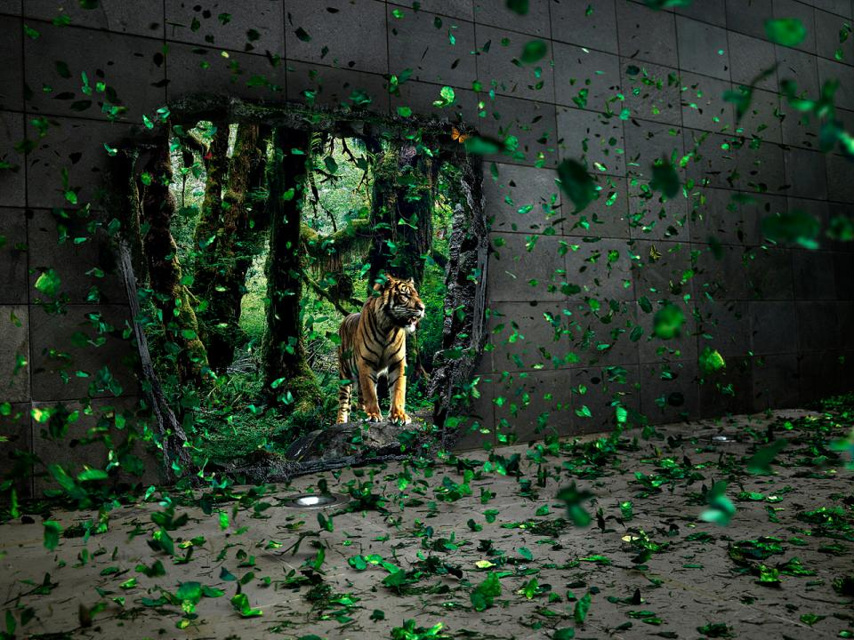
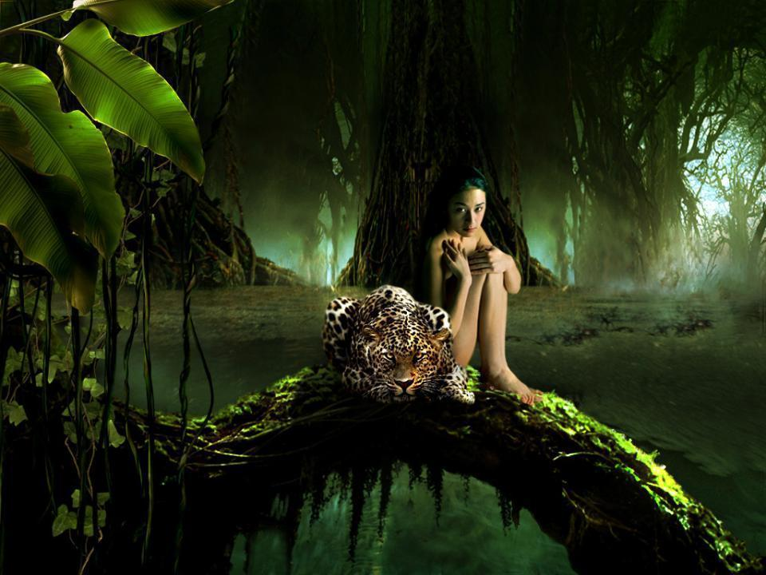
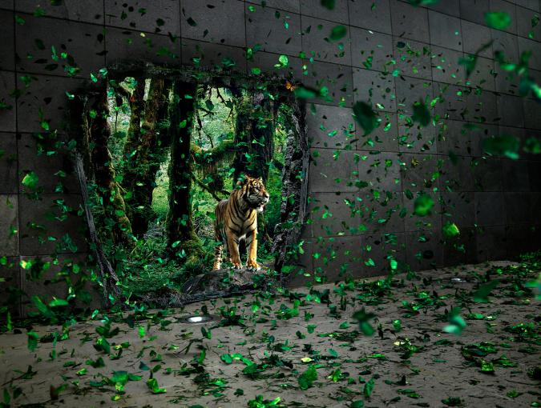
Ppx Helen

Slide 11
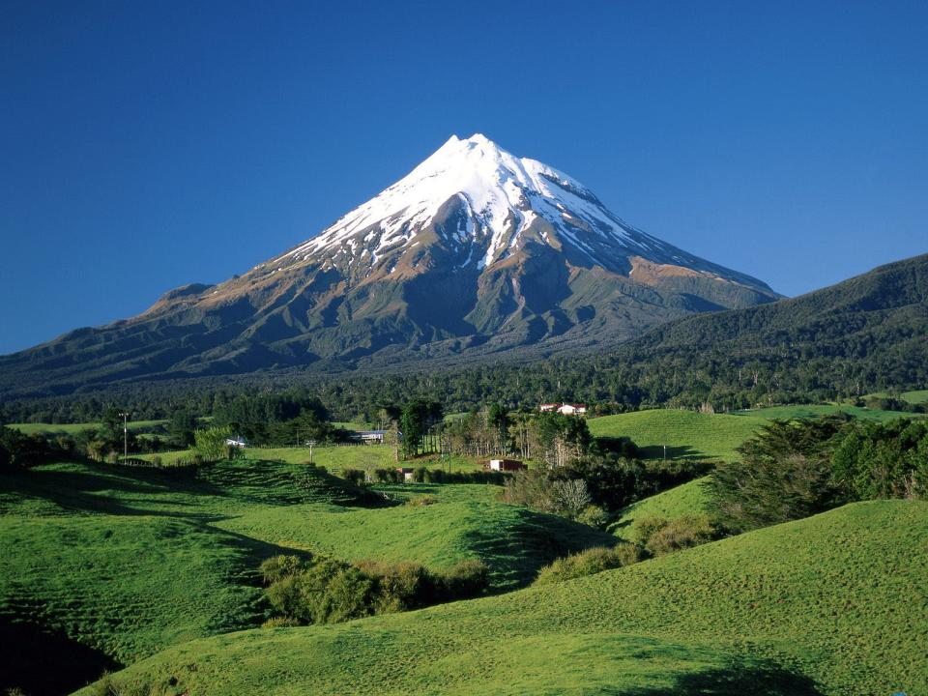
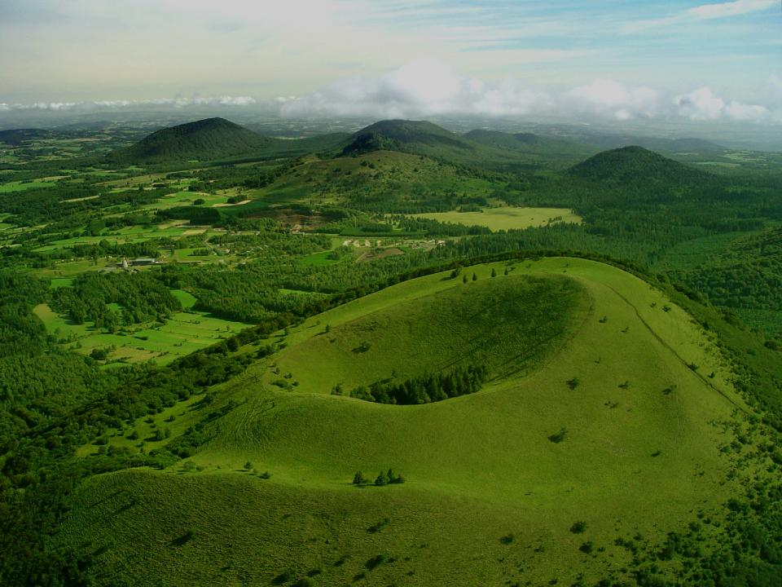
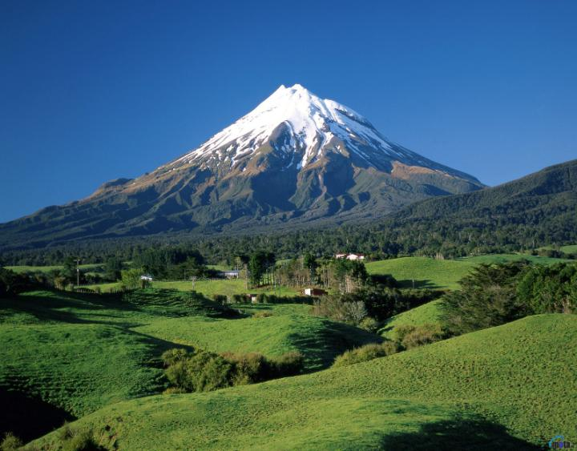
Ppx Helen

Slide 12
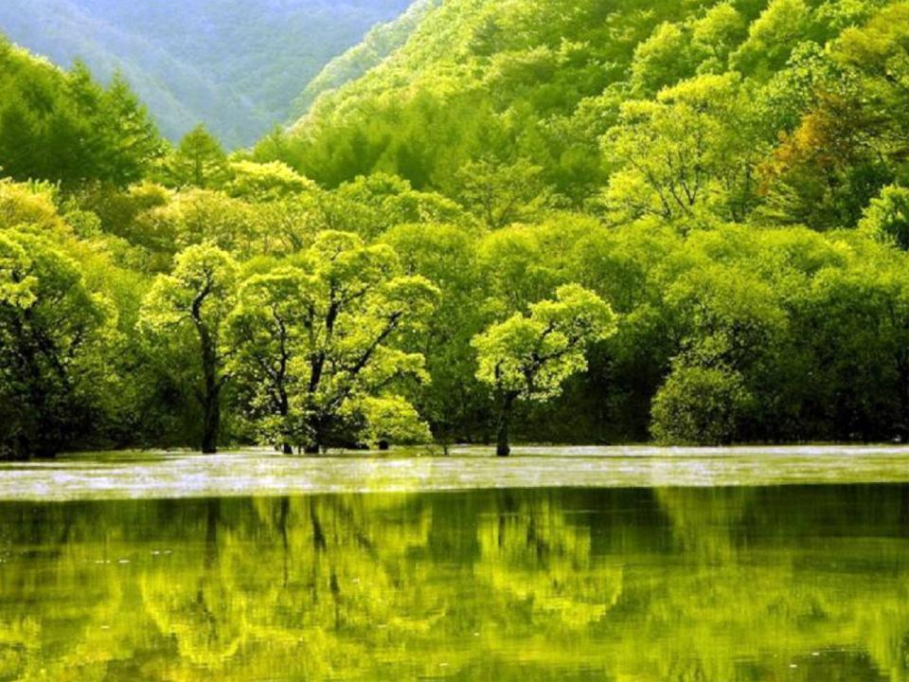
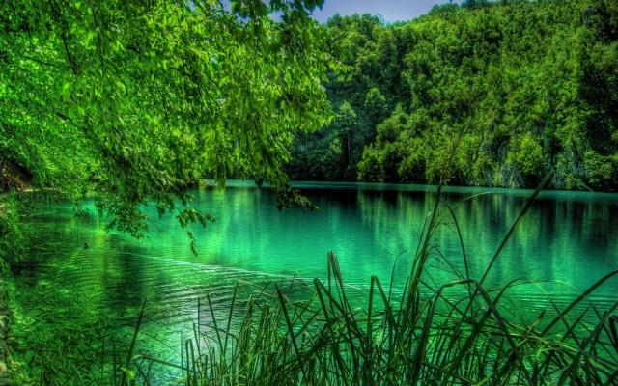

Ppx Helen

Slide 13
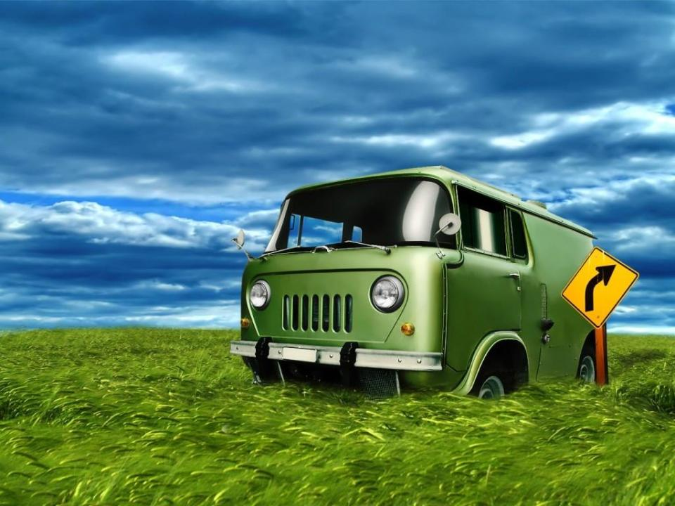
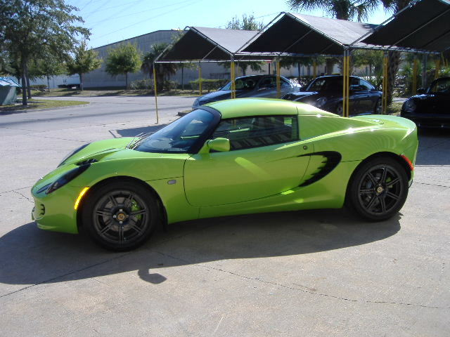

Ppx Helen

Slide 14
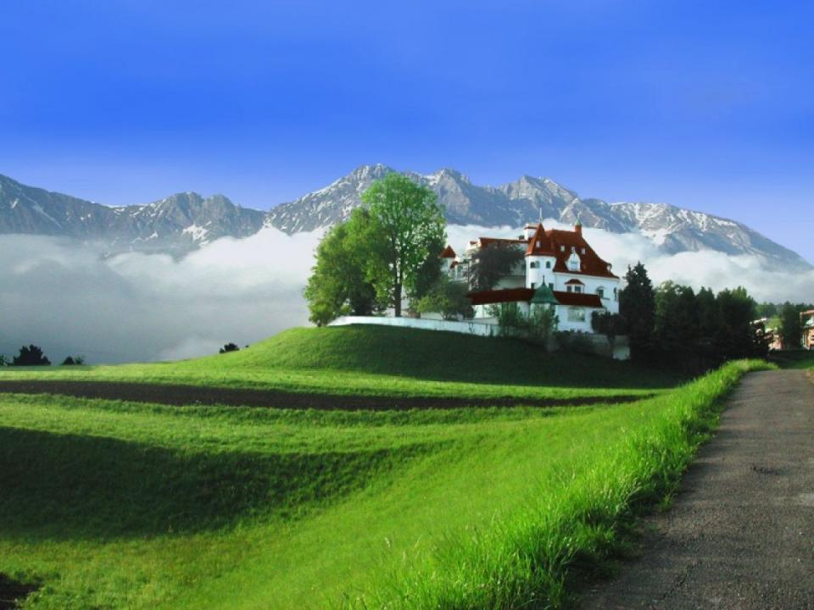
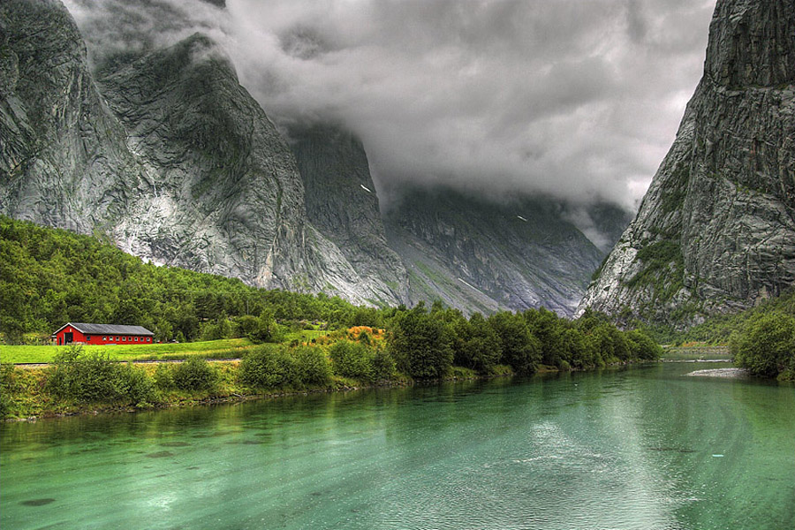

Ppx Helen

Slide 15
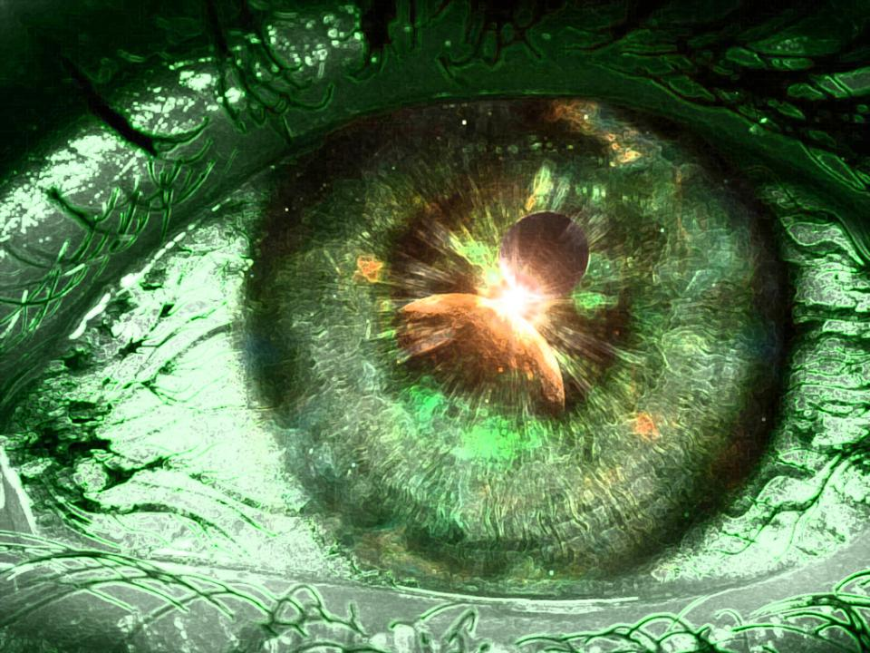
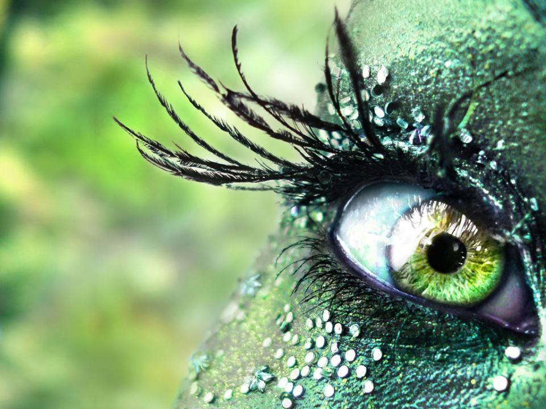
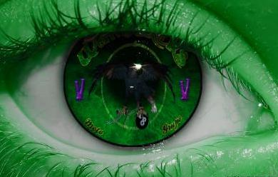
Ppx Helen

Slide 16
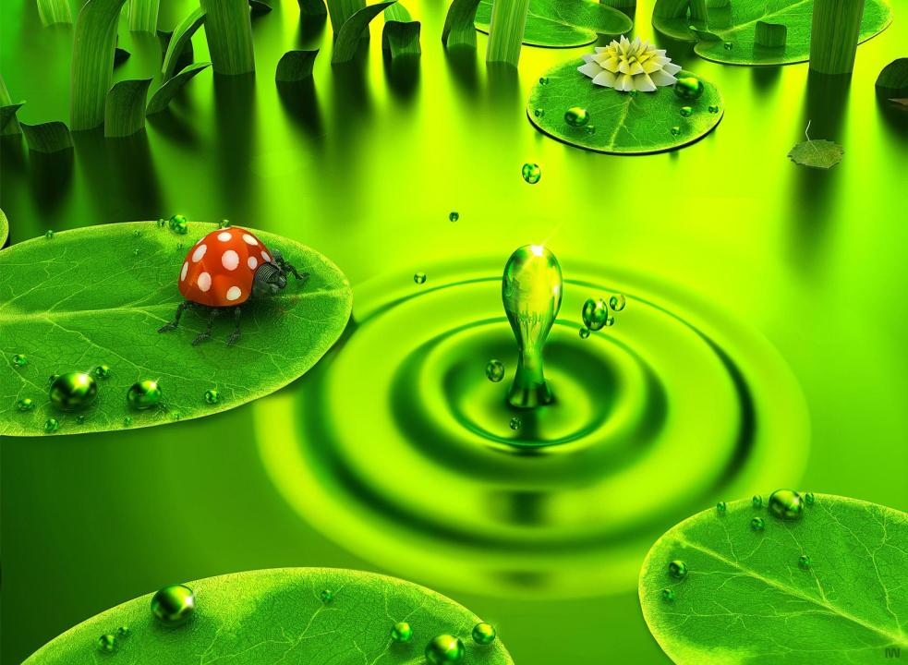
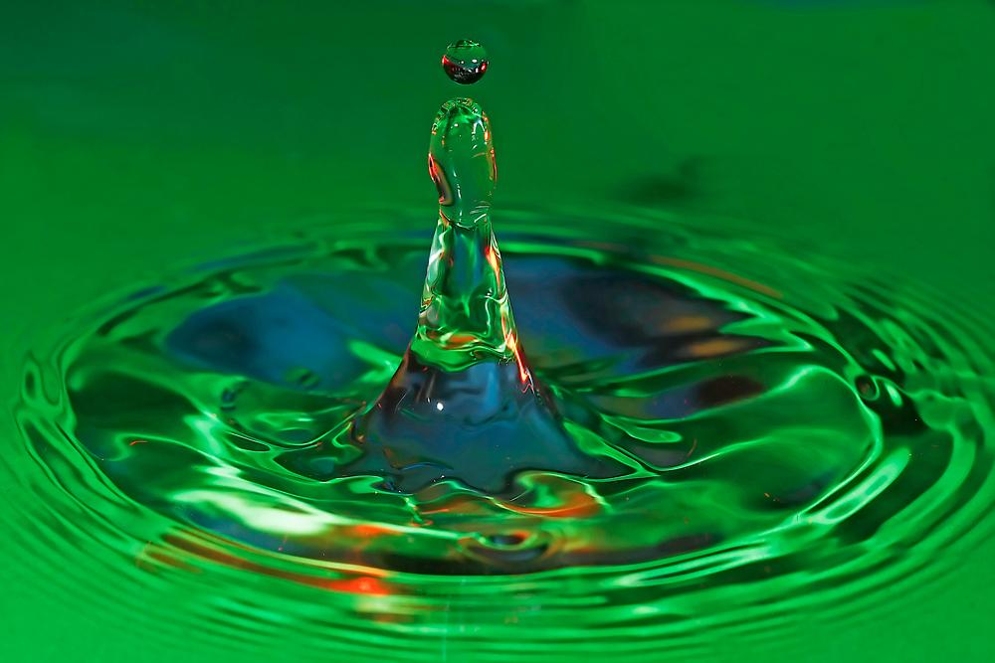
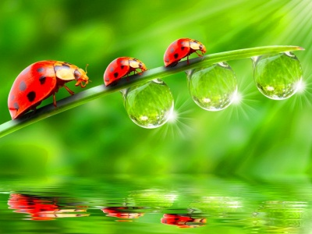
Ppx Helen

Slide 17
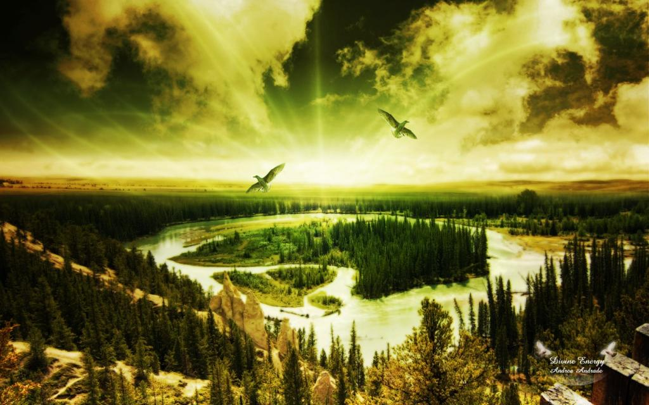
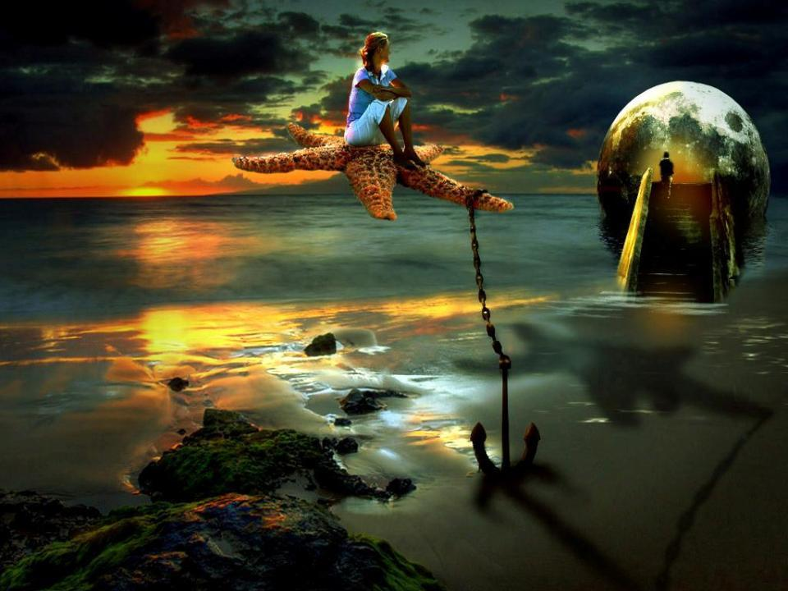

Ppx Helen

Slide 18
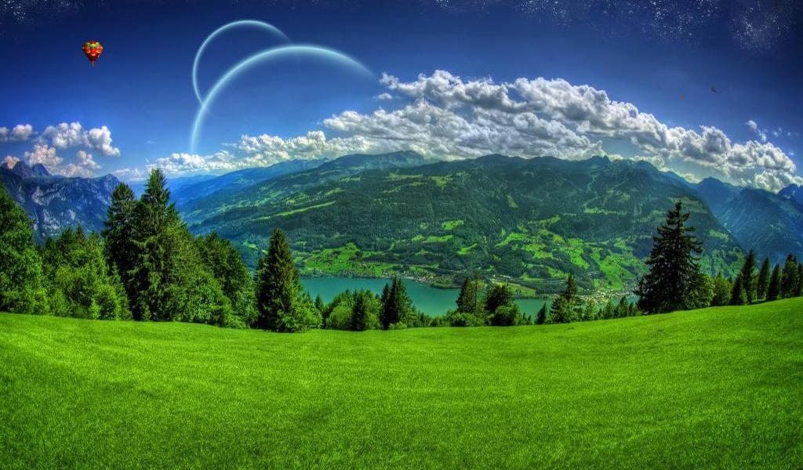
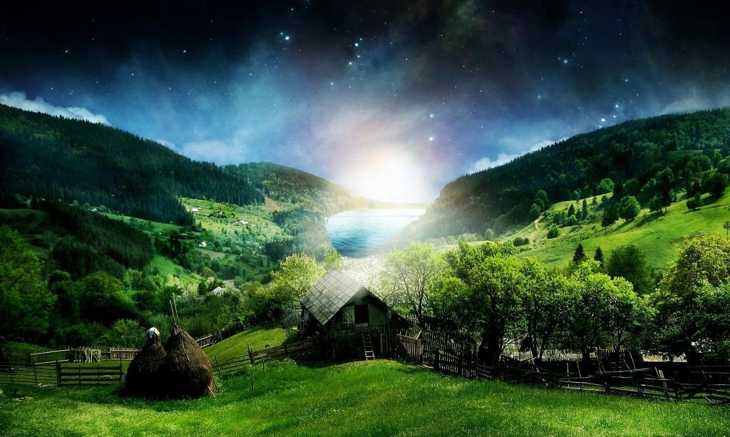
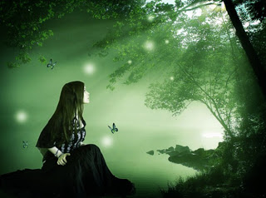
Ppx Helen

Slide 19
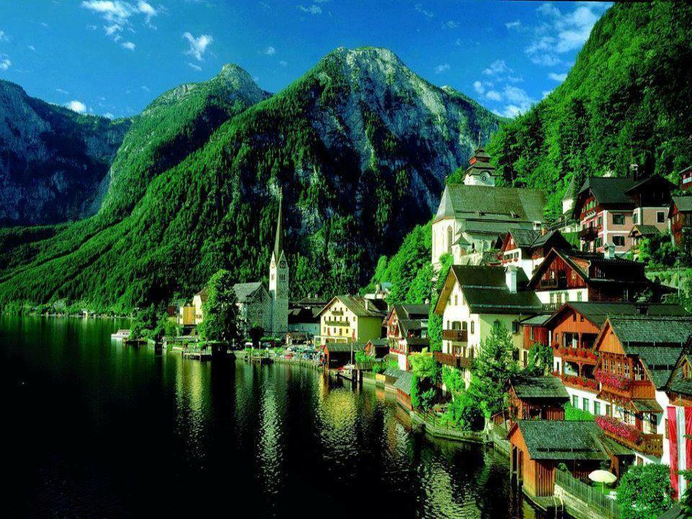
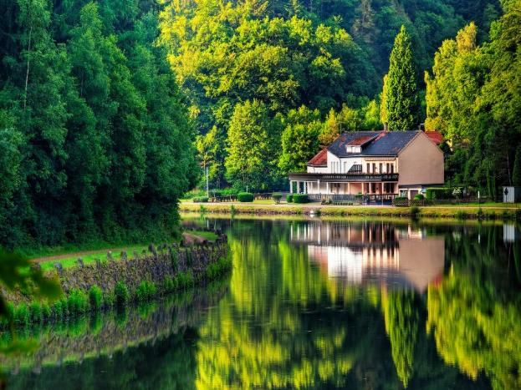

Ppx Helen

Slide 20



Ppx Helen

Slide 21



Ppx Helen

Slide 22



Ppx Helen

Slide 23




Ppx Helen

Slide 24



Ppx Helen

Slide 25




Ppx Helen

Slide 26



Ppx Helen

Slide 27



Ppx Helen

Slide 28





Ppx Helen

Slide 29






Ppx Helen

Slide 30

Diseño: Helen
Imágenes Texto : Internet

Slide 31



Accede a la sección que desees desde aquí:
Propia Creación
De la Red
Dedicatorias | Fechas Especiales | Graciosos
Historia y Arte | Lugares | Musicales
Naturaleza y Ciencias | Política | Reflexión
Religiosos | Románticos | Salud
Dedicatorias | Fechas Especiales | Graciosos
Historia y Arte | Lugares | Musicales
Naturaleza y Ciencias | Política | Reflexión
Religiosos | Románticos | Salud
Si deseas recibir pps periódicamente en tu correo electrónico subscríbete aquí:

